Slide 1
Potenzialità dell’Angiografia-TC multifasica e della Perfusione-TC nella diagnosi di occlusione acuta dei segmenti M2-M3 di arteria cerebrale media in corso di ictus ischemico: con atlante radiologico dei territori vascolari
A.Cerase³, L.Agnelli¹, A.S.Pio¹, U.Arrigucci³, L.Monti³, P.Galluzzi³, M.Bellini³, G.Guazzi², I.Chiarotti¹
¹ Dipartimento di Scienze Mediche, Chirurgiche e Neuroscienze, Università degli Studi di Siena
² UOSA Diagnostica in Emergenza-Urgenza, Azienda Ospedaliera Universitaria Senese, Siena
³ UOC Neuroimmagini e Neurointerventistica, Azienda Ospedaliera Universitaria Senese, Siena
Notes:
1
1
1

Slide 2
Stroke ischemico: Linee Guida Trombectomia
2019

Slide 3
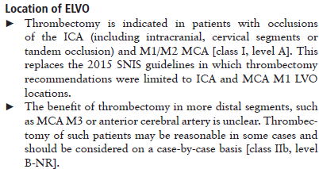
Stroke ischemico: Linee Guida Trombectomia
Notes:
spostando l’incertezza sui segm M3

Slide 4
Stroke ischemico: Linee Guida Trombectomia

Slide 5
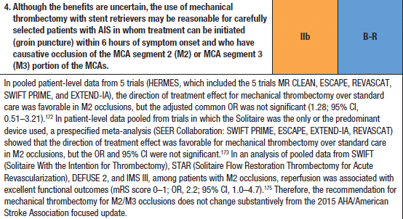
Stroke ischemico: Linee Guida Trombectomia

Slide 6
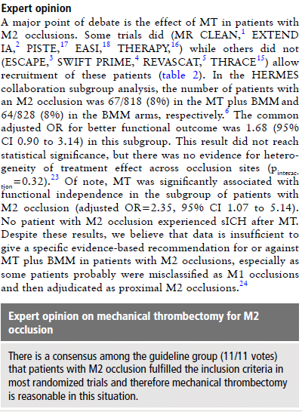
Stroke ischemico: Linee Guida Trombectomia

Slide 7
Stroke ischemico: Linee Guida Trombectomia

Slide 8
Studi randomizzati e pazienti (non) Top-tier
Notes:
8
8
4

Slide 9
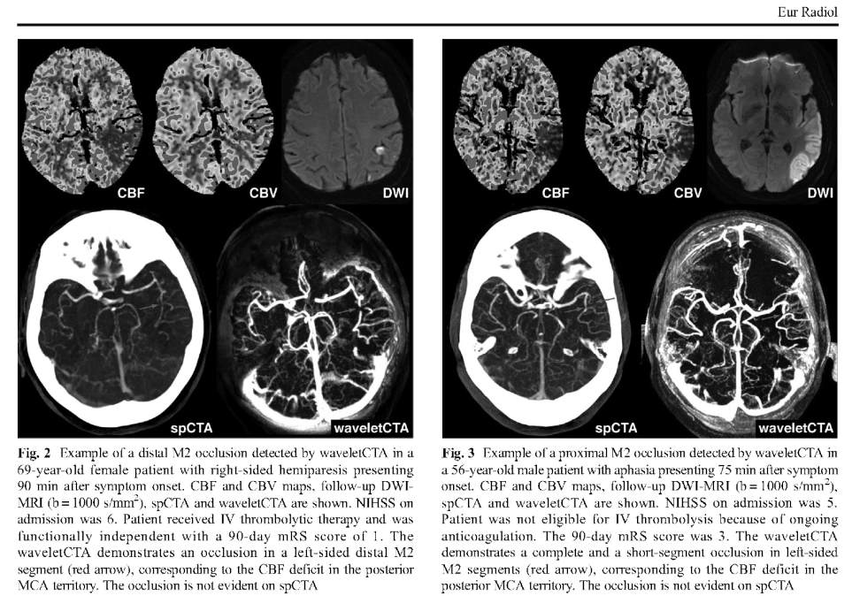
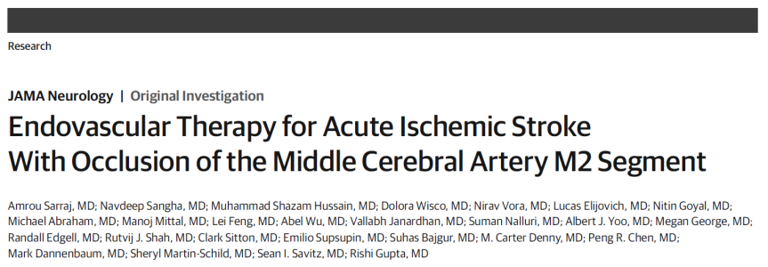
Trombectomia vs Trombo-embolia distale

Slide 10
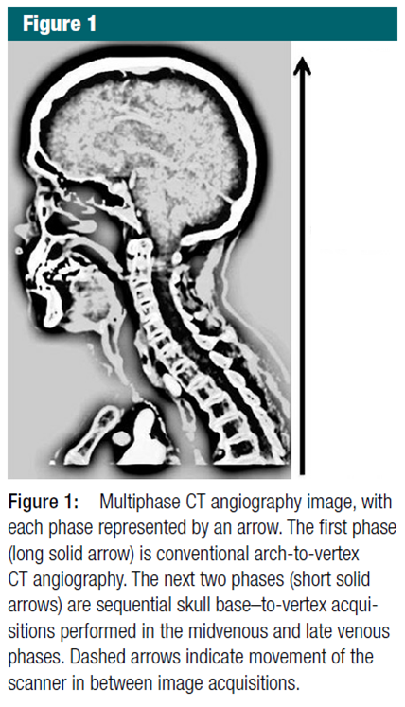
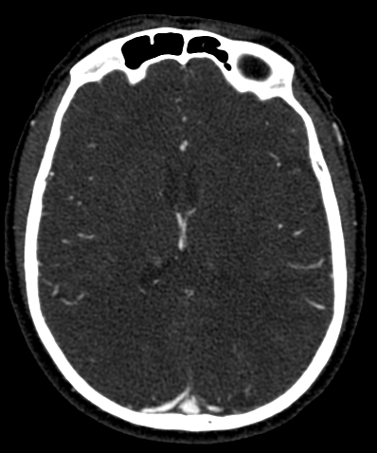
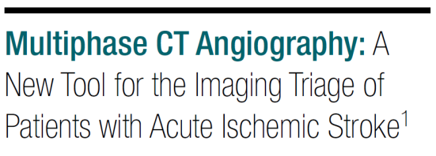
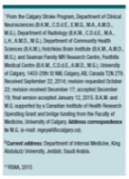
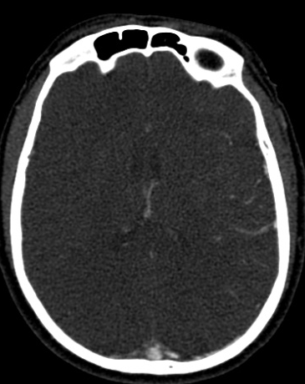
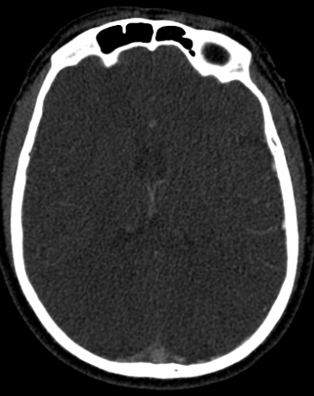
Angiografia-TC in modalità multifasica (trifasica)
Notes:
10
10
4

Slide 11
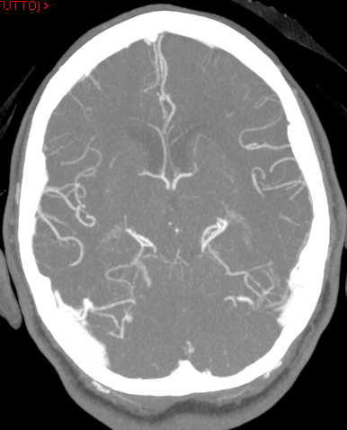
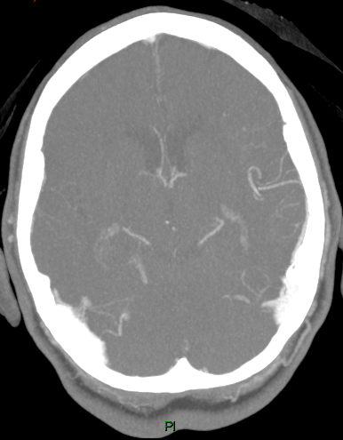
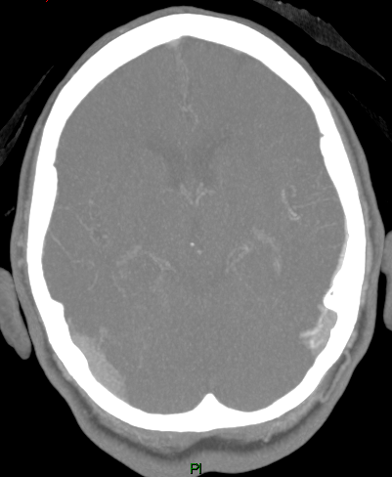
Angiografia-TC in modalità multifasica (trifasica)
Notes:
11
11
4

Slide 12
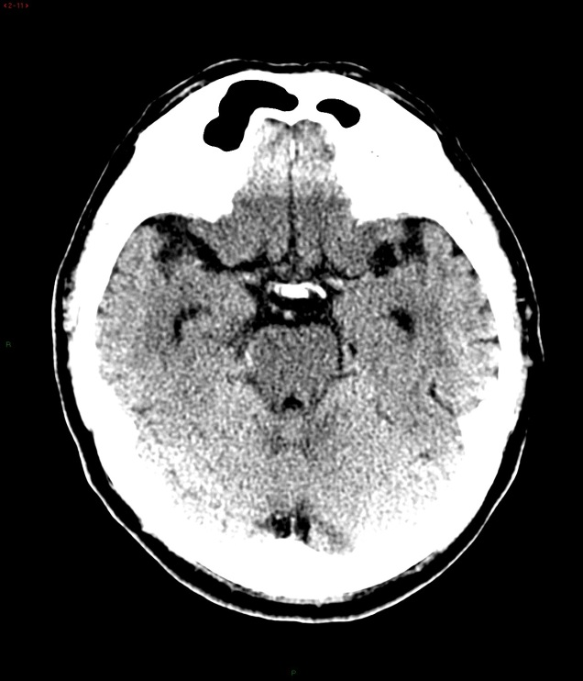
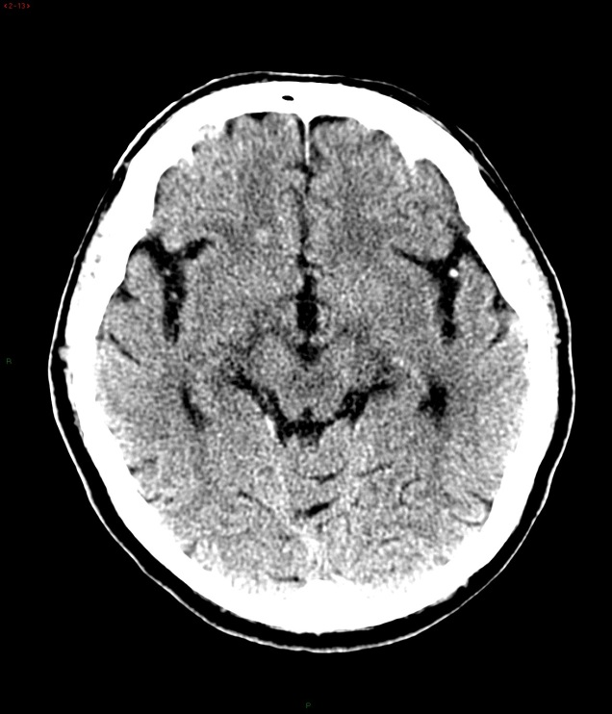
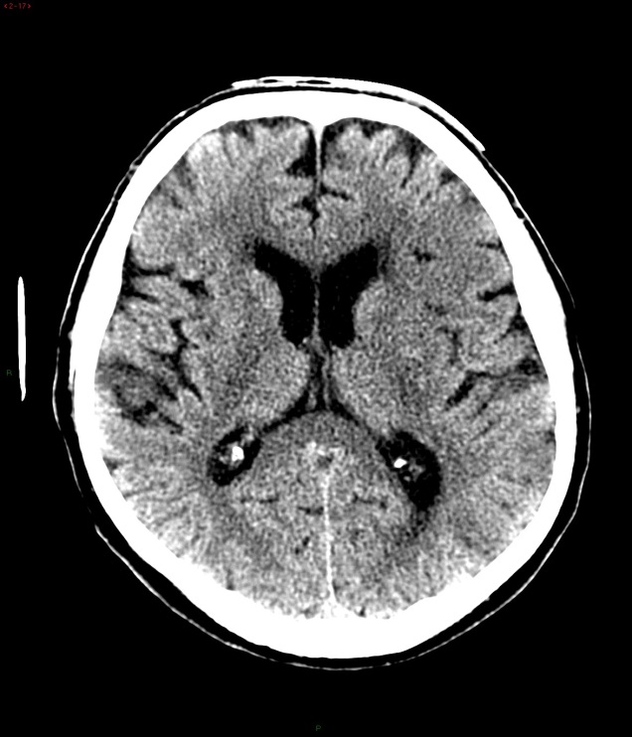
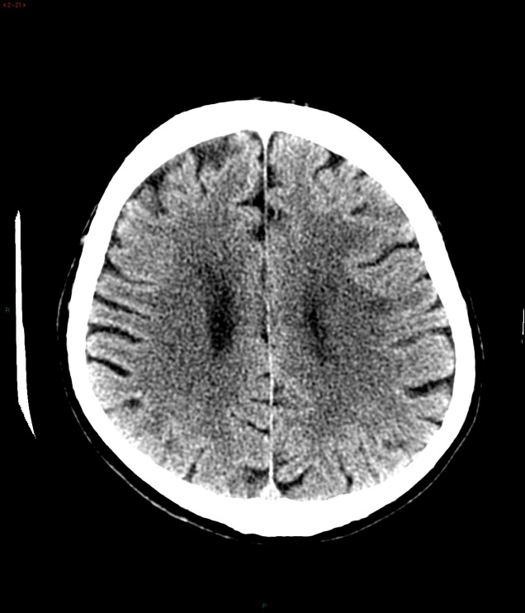
Trombo-embolia distale (M2, M3)
M. 76aa
Deficit di forza emisoma DX
Afasia globale
Latenza esordio -> TC : 2 ore
Regressione dei deficit motori durante l’osservazione clinica
Notes:
12
12
4

Slide 13
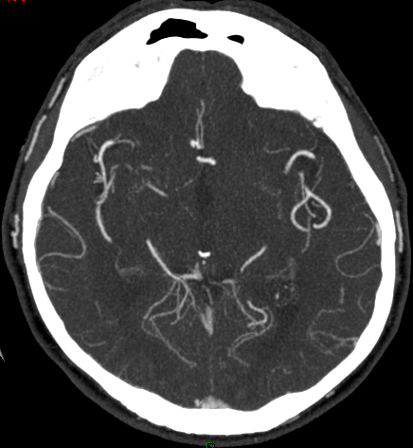
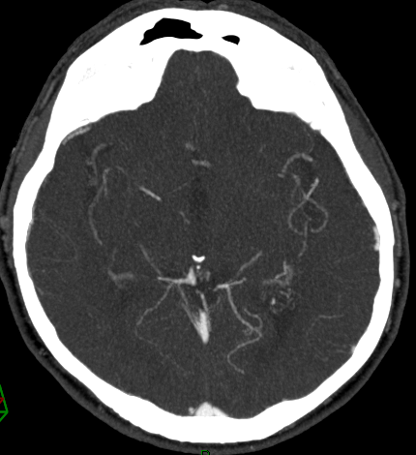
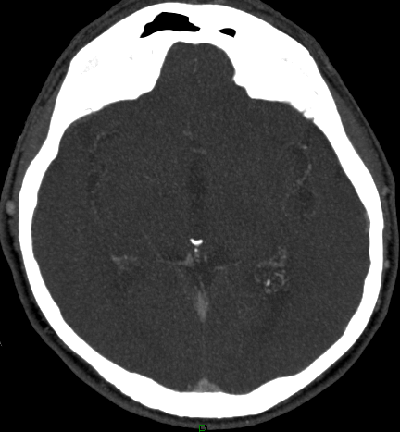
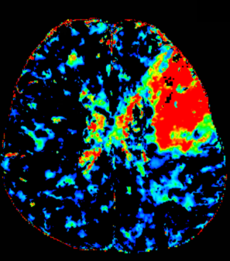
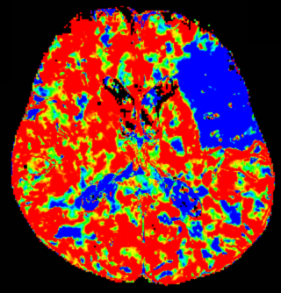
Tmax MTT
Notes:
13
13
ricordiamoci come funziona. già in prima fase…

Slide 14
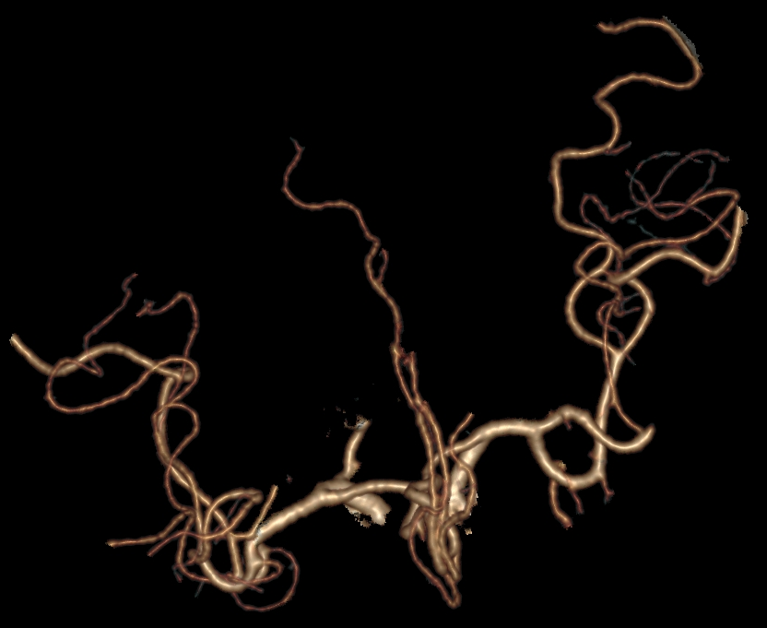
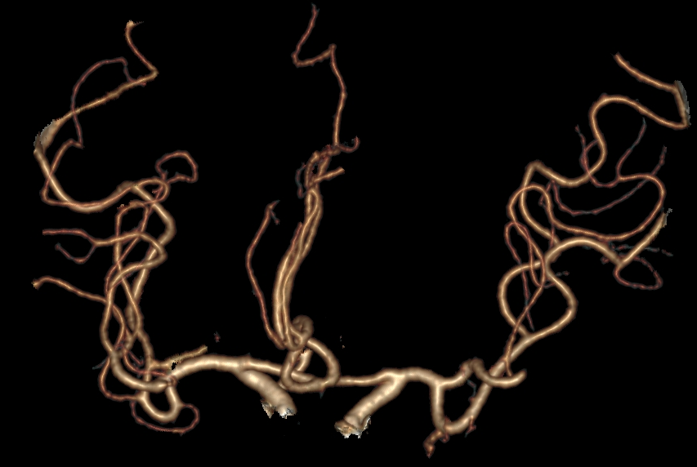
Trombo-embolia distale (M2, M3)
Notes:
14
14
vaso che si interrompe a questo livello, segmento di suddivisione M2 nell insula SN.
probabilmente anche ramo più distale.
conferma simmetria per lo meno per quanto riguarda il vaso insulare

Slide 15
Notes:
MULTIVESSEL **QUINDI** RISCHIO OCCLUSIONE “SVISTA / SOTTOVALUTATA / PROPRIAMENTE OCCULTA (sotto il limite di capacità diagnostica delle indagini non invasive)

Slide 16
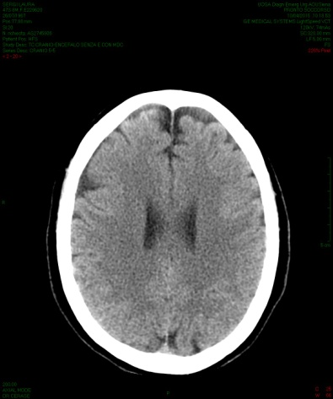
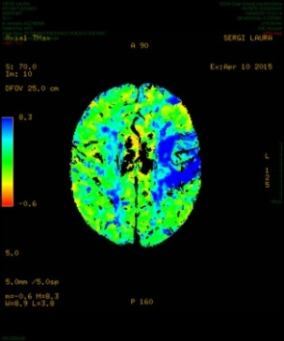
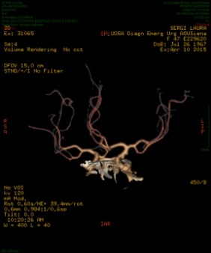
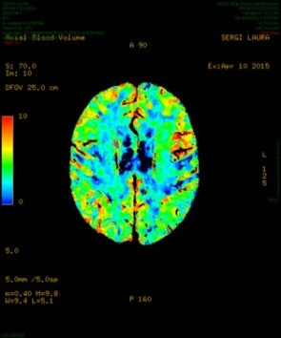
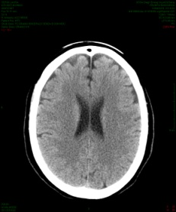
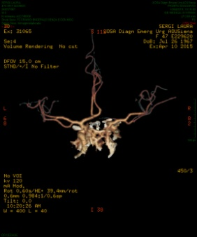
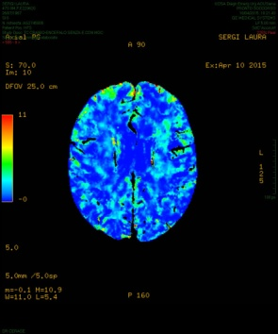
Trombo-embolia distale (M2, M3) - caso “storico”
10 Aprile 2015 – REI SI1_********_01 - F, 48 aa., mRS:0, in terapia con ASA
Inizio sintomi (improvviso disturbo eloquio): 8.35, Arrivo in ospedale: 9.59 –
TC: 10.18, NIHSS: 10, GCS: 15 – EV
Notes:
l’assenza di controindicaz EVT e la presenza di sintomi, peraltro con deficit perfusivo – va EVT e va in sala

Slide 17
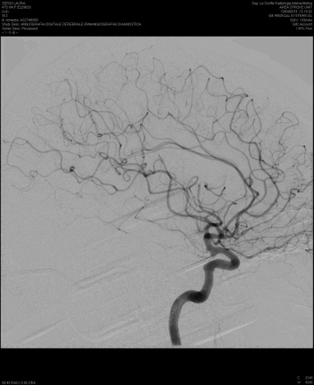
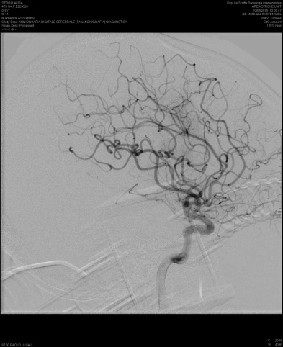
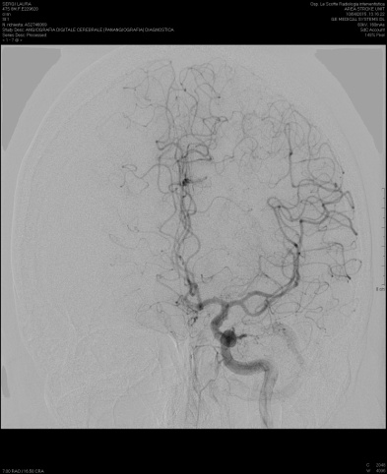
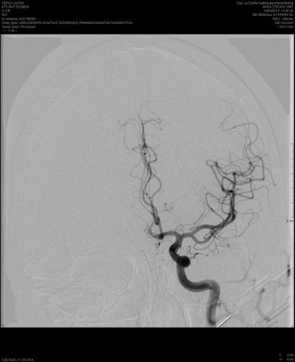
10 Aprile 2015 – REI SI1_******** - F, 48 aa., mRS:0, in terapia con ASA
Inizio sintomi (improvviso disturbo eloquio): 8.35, Arrivo in ospedale: 9.59 - TC: 10.18, NIHSS: 10, GCS: 15 – EV
11.45: Peggioramento – Rescue – IA, M2 - Inizio: 12.35, Fine: 13.50, TICI: 3 - mRS 3 mesi: 1

Slide 18
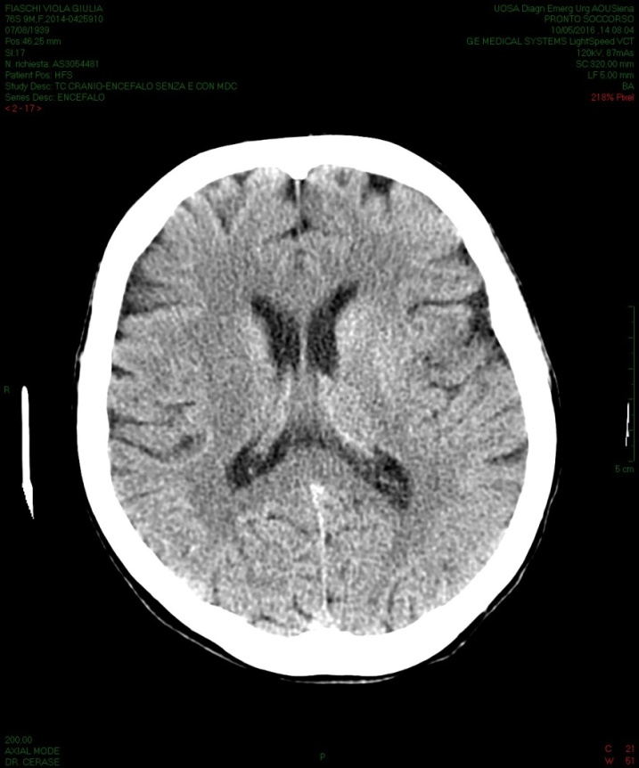
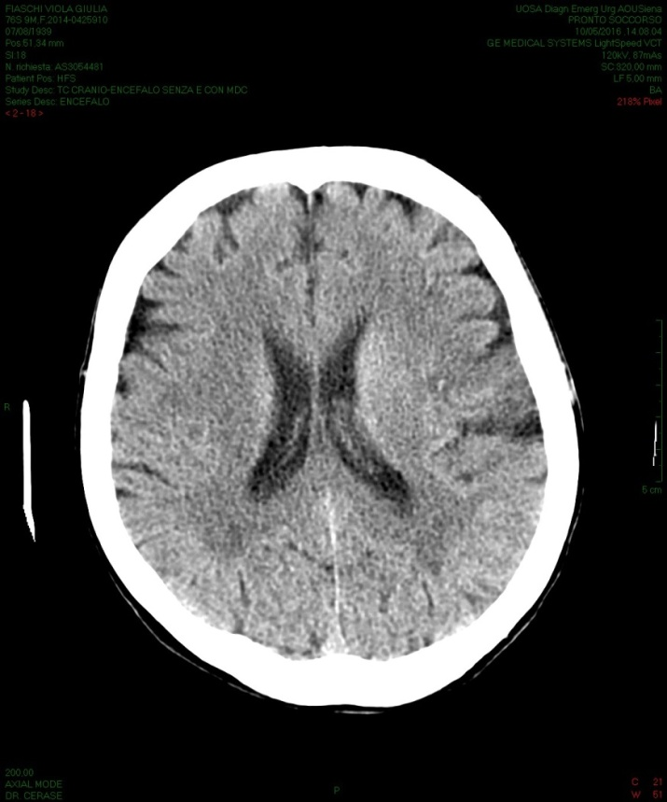
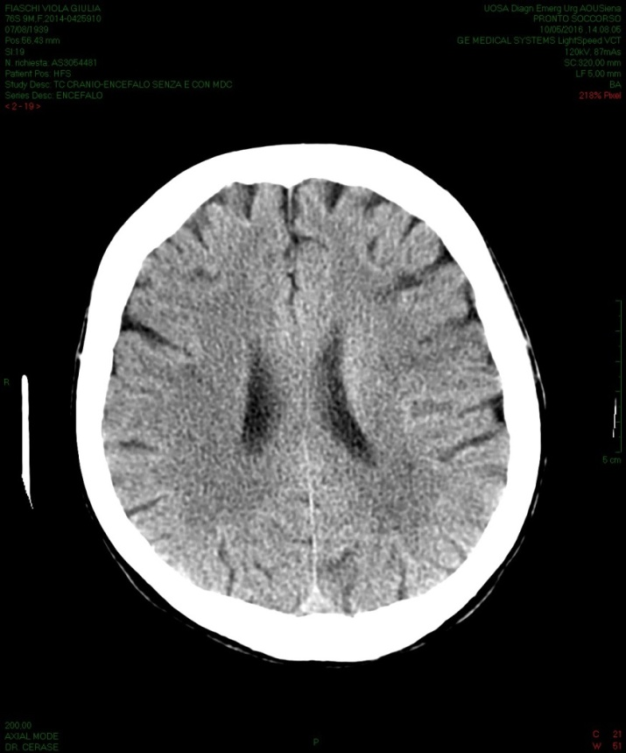

Slide 19
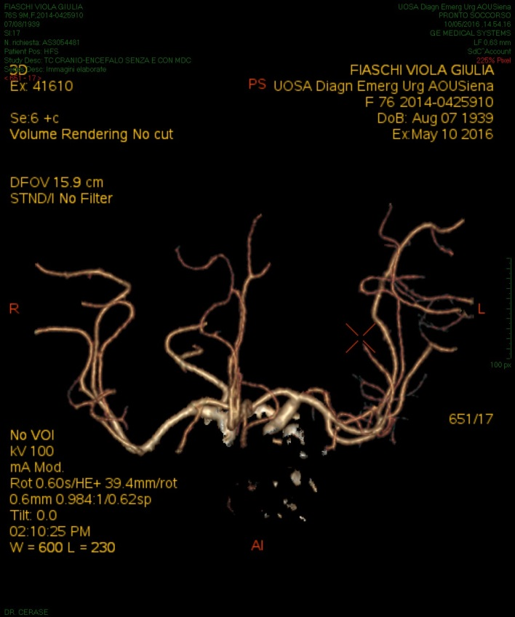
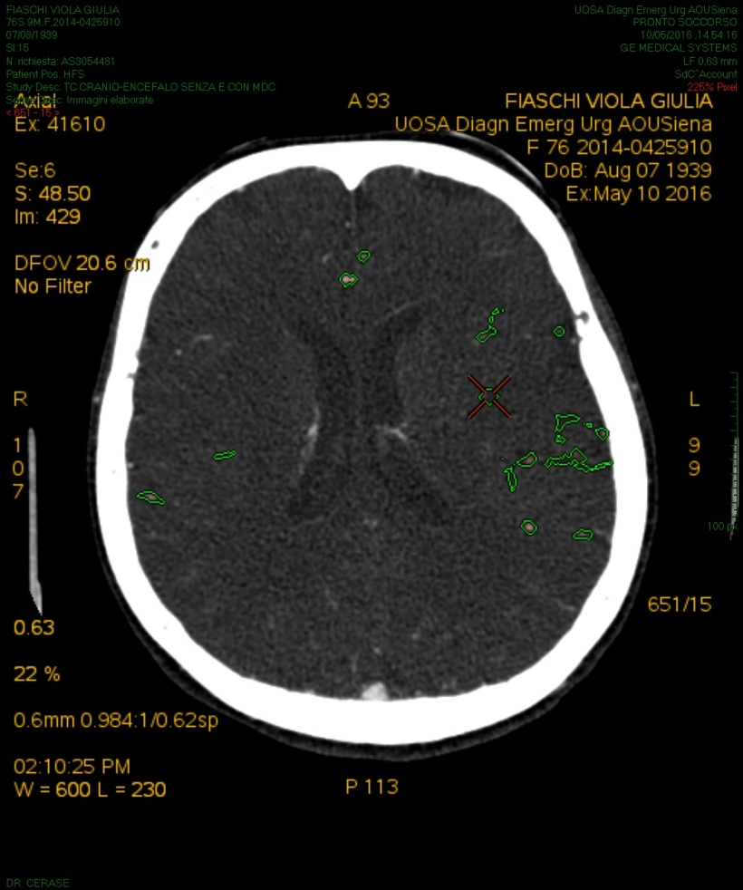
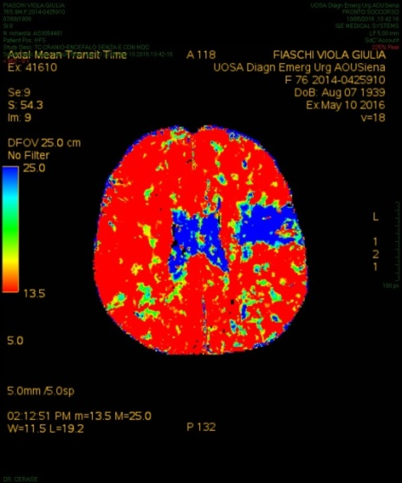
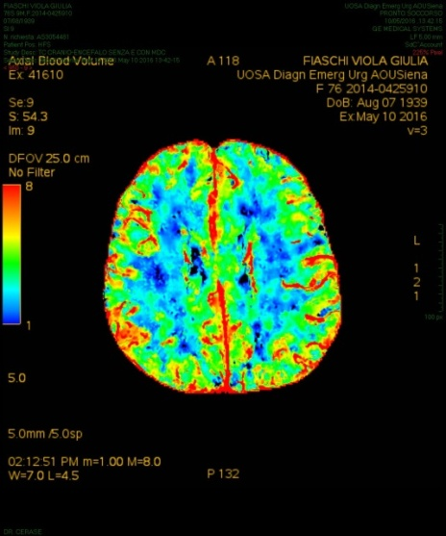
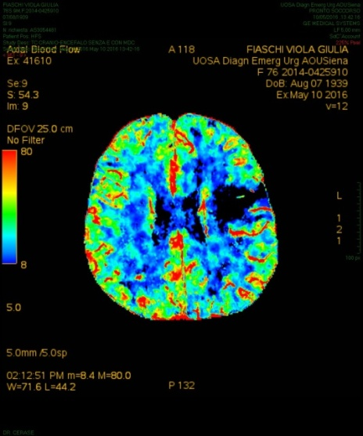
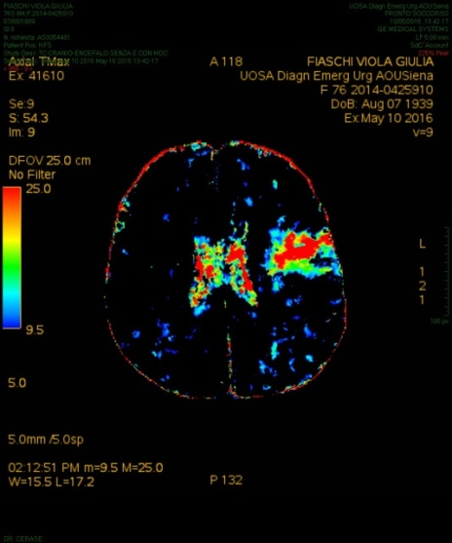
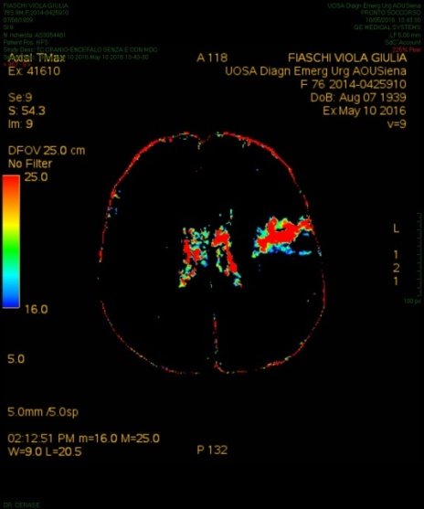
x
x
MTT / CBV
x
CBF / Tmax & Tmax 9.5 / Tmax 16
Notes:
il paziente ritorna circa 1 anno dopo con nuovo deficit

Slide 20
Angiografia-TC multifasica
stratificazione dei pazienti più accurata relativamente alla rappresentazione dei circoli collaterali di compenso leptomeningeo
Capacità diagnostiche nelle occlusioni di vasi distali
Notes:
20
20
4

Slide 21
Angiografia-TC multifasica
stratificazione dei pazienti più accurata relativamente alla rappresentazione dei circoli collaterali di compenso leptomeningeo
Capacità diagnostiche nelle occlusioni di vasi distali
Notes:
21
21
4

Slide 22
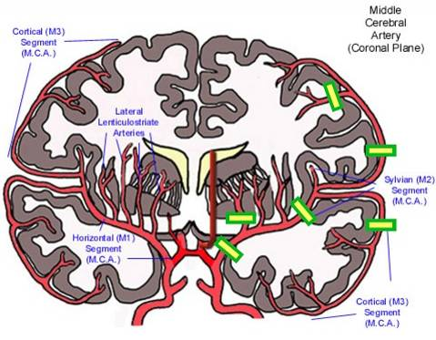
Definizioni
Segmento M2 di arteria cerebrale media
Notes:
22
22
4

Slide 23
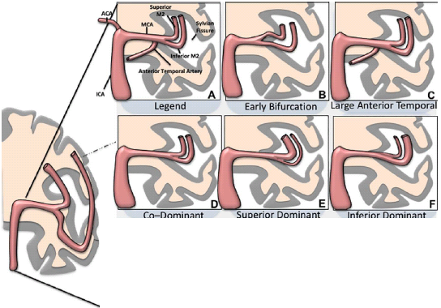
Definizioni
Notes:
23
23
4

Slide 24
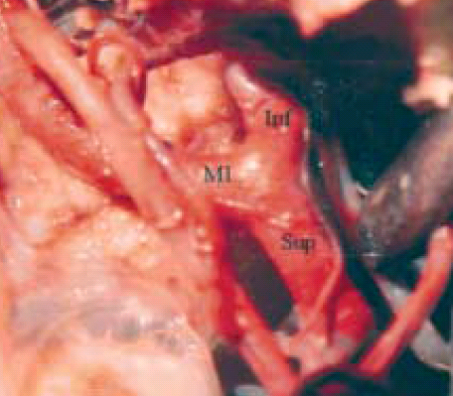
Definizioni
Notes:
24
24
4

Slide 25
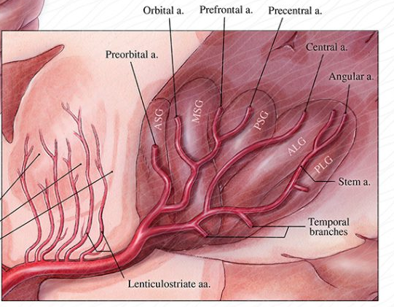
Definizioni
Notes:
25
25
4

Slide 26
Definizioni
da A. Cerase, et al., ECR2019-ECR (DOI 10.26044/ecr2019/C-2297)
Notes:
26
26
4

Slide 27
Definizioni
Notes:
27
27
4

Slide 28
Definizioni
da A. Cerase, et al., ECR2019-ECR (DOI 10.26044/ecr2019/C-2297)
Notes:
28
28
4

Slide 29
Definizioni
Notes:
29
29
4

Slide 30
Definizioni
Notes:
30
30
4

Slide 31
Angio-TC multifasica: pazienti con occlusione distale
Notes:
31
31
Paziente 1 si assiste riempimento retrogrado, quindi, di vaso occluso.
Paziente 2

Slide 32
Obiettivi e Metodi
esporre i risultati relativi alla capacità diagnostica dell’Angiografia-TC trifasica nei confronti dell’occlusione acuta dei segmenti M2-M3
presentare un atlante dei territori vascolari dei segmenti M2-M3 basato sulla Perfusione-TC
Inclusione
- Evidenza radiologica
- prime indagini diagnostiche in Pronto Soccorso:
- TC di base e/o Angio-TC e/o Perfusione-TC
- e/o controllo in fase subacuta TC (12~36 ore) / RM
- ictus del circolo cerebrale anteriore
- assenza di stenosi severa o occlusione dei vasi del collo

Slide 33
Risultati
Sono state diagnosticate 38 occlusioni M2-M3 in 38 pazienti
.20 pazienti hanno ricevuto il trattamento fibrinolitico per via sistemica
per 3 Pazienti, l’Angiografia per catetere è stata condotta per conferma diagnostica e/o trattamento di rivascolarizzazione, con trattamento associato di rivascolarizzazione per via intra-arteriosa e sistemica in 2.
In 5/38 pazienti (13%), la tecnica TCAm ha precocemente evidenziato ritardo di impregnazione arteriosa a valle della sede di occlusione.

Slide 34
M: 56 aa. REI ID: SI1_********_01
23 Marzo 2017
@9.00
Deviazione rima orale, Disturbo del linguaggio
Deficit lieve di forza emisoma sn
@11.30
D.E.A. :
Ipostenia arti sup sn, Disartria
Deficit VII n.c. Sn, Deviazione testa e sguardo a dx
Neglect NIHSS: 13
@12.00
TC – Angio-TC trifasica – Perfusione-TC
Anamnesi: mRS=0, Potus *
Non eseguita fibrinolisi e.v. *

Slide 35
Caso clinico 1
@12.00
TC – Angio-TC trifasica – Perfusione-TC
Referto: Non segni precoci di lesioni ischemiche in fase
acuta. ASPECTS 10

Slide 36
Caso clinico 1
@12.00
TC – Angio-TC trifasica – Perfusione-TC
Sede di occlusione
Ramo insulare di biforcazione di arteria cerebrale
media (ACM) dx (origine segmento M2)

Slide 37
Caso clinico 1
@12.00
TC – Angio-TC trifasica – Perfusione-TC
Sede di occlusione
Ramo insulare di biforcazione di arteria cerebrale
media (ACM) dx (origine segmento M2)

Slide 38
Caso clinico 1
@12.00
TC – Angio-TC trifasica – Perfusione-TC
MTT
CBV
CBF
Tmax
[9,5-25 s]
Tmax
[16-25 s]
@ 13.35 TICI 2a

Slide 39
Caso clinico 1
A 24 ore da ricanalizzazione
A 4 mesi (9 Luglio)

Slide 40
Caso clinico 2
a 38 year-old patient presenting with aphasia and hemiplegia of right limbs.
Early ischemic signs in left temporal-parietal lobes

Slide 41
3-days folowup CT scan.
Subacute ischemic lesion
in the upper parietal lobe,
after succesful
revascularisation
therapy.
Notes:
branca secondaria di suddivisione insulare : di 1 dei 2 rami di biforcazione ACM sn

Slide 42
Conclusioni
Design retrospettivo
analisi puntuale di correlazioni con l’esito clinico
Identificazione di occlusioni dei segmenti M2-M3
emergente scenario di possibili interventi terapeutici.
Valutazione dei dati perfusionali di mappatura dei territori vascolari
più accurata conoscenza e correlazione con la clinica di esordio nelle fasi precoci dell’inquadramento diagnostico.

Slide 46
Tromboembolia di vaso distale: Angio-TC multifasica
Paziente 2
M. 75aa
Ipostenia, ipoestesia degli arti di SN
Deficit sfumato VII n.c. SN, centrale
Latenza esordio -> TC : 2 ore
Notes:
46
46
4

Slide 47
Tromboembolia di vaso distale: Angio-TC multifasica
Paziente 2
Notes:
47
47
4

Slide 48
Tromboembolia di vaso distale: Angio-TC multifasica
Paziente 2
Notes:
48
48
Opercolo-corticale da ramificazione della cer media

Slide 49
Ca. 36 ore
Notes:
49
49
4

Slide 50
Paziente 2
Notes:
50
50
4

Slide 51
Tromboembolia di vaso distale: Angio-TC multifasica
Paziente 3
F. 85aa
Deficit forza mano SN
Deviazione rima orale a SN
NIHSS 2
Latenza esordio -> TC : 3,5 ore
Notes:
51
51
4

Slide 52
Tromboembolia di vaso distale: Angio-TC multifasica
Paziente 3
Notes:
52
52
4

Slide 53
Tromboembolia di vaso distale: Angio-TC multifasica
Paziente 3
Notes:
53
53
4

